Slide 1
Совершенствование технологии разработки залежи высоковязкой нефти термовоздействием на пласт
Авторы: Петрова Е.В., Альмухаметова Э.М.

Slide 2
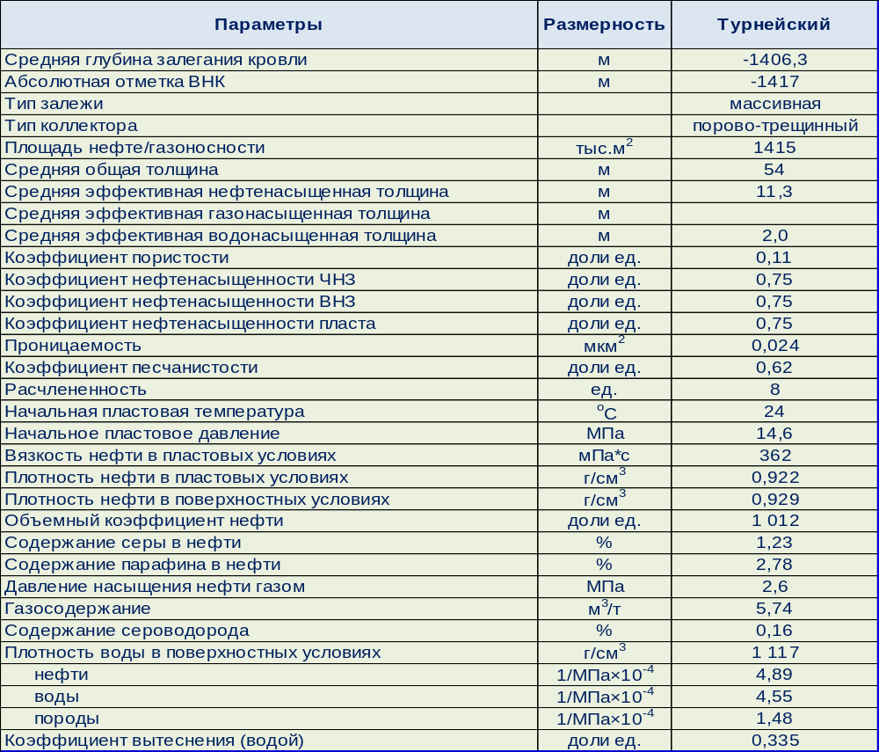
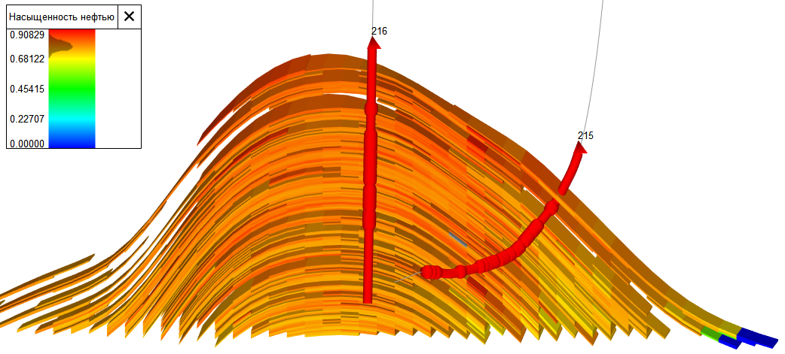
Геолого-физическая характеристика продуктивного пласта залежи (объекта исследования)

Slide 3
Сечение геологической модели по линии скважин №№ 1,2
2
1

Slide 4
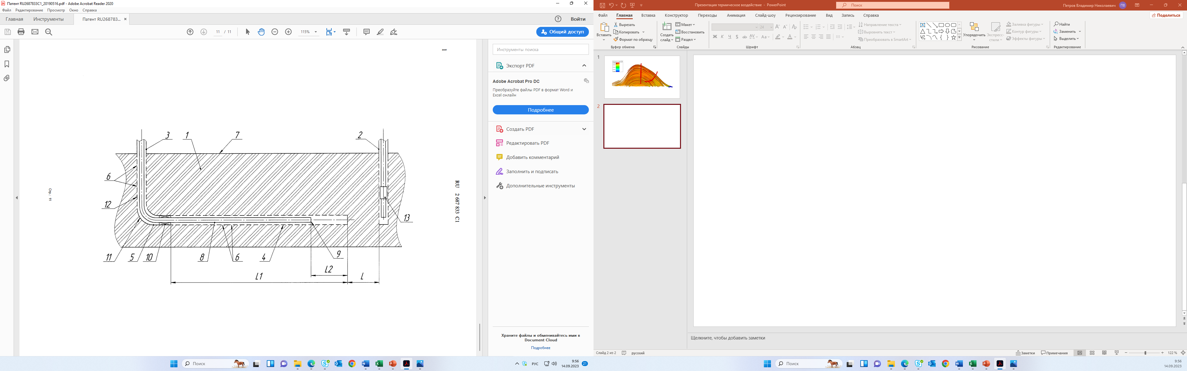
Описание технологии
1) Бурят две скважины – нагнетательную и добывающую;
1) Термонагнетательный участок бурят в виде горизонтального ствола, нагнетательную скважину 1 вскрывают от кровли продуктивного пласта до забоя, при этом горизонтальный ствол оснащают технологической колонной;
2) Вытеснение продукции пласта из нагнетательной скважины производят закачкой горячей воды по межтрубному пространству;
3) Закачку пара производят через термонагнетательный участок (горизонтальный ствол) нагнетательной скважины;
4) Отбор продукции осуществляют насосом из добывающей скважины 2
1 нагнетательная скважина
2 добывающая скважина
Вертикальный участок (для нагнетания горячей воды)
Горизонтальный термонагнетательный участок (для нагнетания пара)
Насос
Технологическая колонна
Cхема реализации технологии

Slide 5
Эффект от применения технологии
интенсификация отбора нефти;
сокращение времени прогрева межскважинного пространства пласта;
быстрое устранение прорывов теплоносителя в добывающую скважину с одновременным упрощением и удешевлением реализации технологии;
возможность использования в качестве горячей воды попутно добываемую с продукцией воду;
в результате дебит добывающей скважины примерно на 70-90% превосходит дебит добывающих скважин, использующих традиционные технологии на данной залежи;
конечный КИН залежи высоковязкой нефти составил 0,394 доли ед. (примерно на 40% больше, чем при закачке воды).

